Slide 1

Clase grabada
Recibe una cálida:
¡Bienvenida!
Te estábamos esperando 😁

Slide 2








Slide 3


POO en Java
Clase grabada

Slide 4
Java y sus fundamentos
Plan formativo: POO en Java

Slide 5
HOJA DE RUTA
¿Cuáles skill conforman el programa?
1.
3.
El entorno Java para la programación
Start!🏁
Programación Orientada a Objetos
Java
Proyecto Individual
Level Up!🚀
high level🥇
2.
4.

Slide 6
REPASO CLASE ANTERIOR
En la clase anterior trabajamos 📚:
Clase String
Clase Math
Notes:
Nota: usar para recordar los temas vistos en la clase anterior y establecer un puente con los temas que se abordarán en esta clase.

Slide 7
LEARNING PATHWAY
¿Sobre qué temas trabajaremos?
7
Start!🏁
El Entorno Java para la programación
Arreglos en Java
Arreglando
Arreglos e introducción a Colecciones

Slide 8
OBJETIVOS DE APRENDIZAJE
¿Qué aprenderemos?
Conocer y manipular arreglos en Java
Comprender el concepto de las colecciones
Notes:
Son los objeivos de la clase.

Slide 9


Rompehielo🥶
En fila: 🙌
Veamos la siguiente imagen, y en base a ella repondan en el chat o levantando la mano:
Consigna: ✍️
¿Cuántas personas hay en la fila?
¿Cuántas posiciones hay en la fila?
¿Quién está en la posición 3 de la fila?
¿Qué posición ocupa la persona de camisa azul en la fila?
Notes:
NOTA PARA MENTOR: Puedes introducir un poco el concepto de iniciar las posiciones en 0 (cero)

Slide 10

1.
Arreglos en Java

Slide 11

Arreglos
¿Qué es un arreglo?
Un arreglo, también conocido como array, es una estructura de datos que puede almacenar una colección de elementos del mismo tipo. En Java, los arrays tienen un tamaño fijo que se define en el momento de su creación. Cada elemento del array se puede acceder mediante un índice numérico que representa su posición en el array.
Para declarar un array en Java, debes especificar su tipo y su tamaño:
int[] numeros = new int[4];
Los corchetes indican que esta variable es del tipo arreglo y el prefijo int informa que almacenará números enteros. Además, especificamos su tamaño en 4 espacios.
Notes:
Nota: slides para trabajar teoría

Slide 12
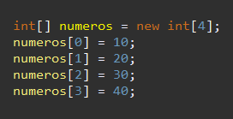
Arreglos
Índices de un arreglo:
int[] numeros = new int[4];
Este array está vacío, es como una variable normal, pero con cuatro espacios. Para rellenarlos, hay que asignar datos a cada parte del contenedor.
Para asignar valores, tienes que utilizar el índice de los arrays. Se cuenta desde la posición 0 hasta la que tenga el array. En este caso, tiene cuatro espacios y, por lo tanto, el índice va del 0 al 3 (4 valores en total).
Notes:
Nota: slides para trabajar teoría

Slide 13
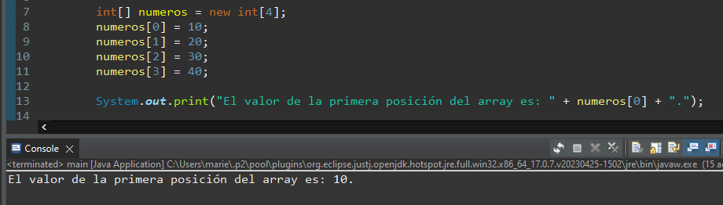
Arreglos
Acceder a una posición del arreglo:
Después de almacenar valores, llega el momento de utilizarlos. Para usar uno de estos cuatro valores, lo haremos llamando al array y la posición que queramos:
Notes:
Nota: slides para trabajar teoría

Slide 14
Arreglos
Declarar e inicializar array en Java:
También puedes inicializar un array con valores específicos en el momento de su creación. Por ejemplo:
int[] numeros = {10, 20, 30, 40};
De esta forma, no hay que indicar la longitud, ya que los propios elementos la especifican. Si hay cuatro elementos, el array toma una longitud de índice de 4.
Notes:
Nota: slides para trabajar teoría

Slide 15
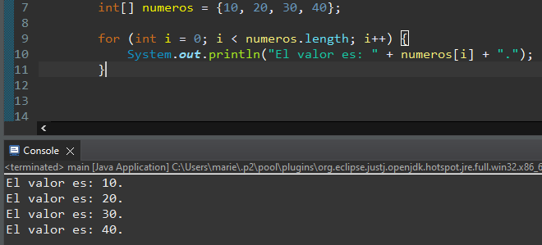
Arreglos
Acceder con bucle for a todos los elementos de un arreglo:
Se puede automatizar el acceso a todas las partes de un array con un bucle. En esta ocasión, vamos a utilizar el bucle for, que es el más usado para recorrer arreglos.
Truco: la función .length devuelve el tamaño del arreglo.
Notes:
Nota: slides para trabajar teoría

Slide 16
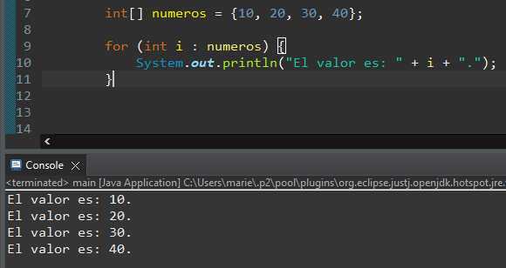
Arreglos
El bucle for-each de Java
Desde hace bastante tiempo se añadió una herramienta muy especial para este tipo de tareas tan frecuentes. Se trata del bucle for-each o enhanced loop.
El resultado es el mismo, y Java lo entiende correctamente. Solo hay que darle un nombre al iterador, dos puntos y el nombre del array que se quiere iterar de arriba a abajo. No hay que usar ni length ni incrementos. Es más cómodo, limpio y fácil de escribir.
Notes:
Nota: slides para trabajar teoría

Slide 17
Arreglos bidimensionales
Matrices:
Los arreglos bidimensionales o matrices tienen el mismo tratamiento que los arrays. La diferencia de sintaxis se centra en la creación:
Declaración y creación de una Matriz
int[][] arregloM = new int [Filas][Columnas];
De esta manera podemos crear dos dimensiones diferentes para el mismo arreglo, es por esto que lleva dos corchetes.
Notes:
Versión 2: slides para trabajar teoría

Slide 18
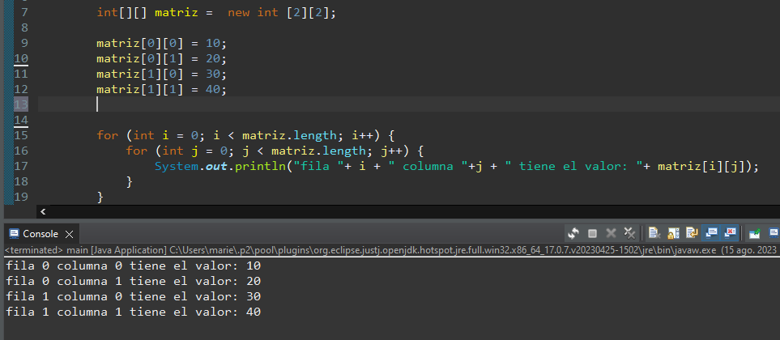
Arreglos
Acceder con dos bucle for a todos los elementos de una matriz:
Para recorrer una matriz, es necesario que ingresemos tanto a filas como a columnas. Para esto vamos a utilizar un bucle for anidado por cada dimensión de la matriz.
Notes:
Nota: slides para trabajar teoría

Slide 19

Momento
Time-out!
5-10 min⌛

Slide 20
LIVE CODING
Ejemplo en vivo
Recorriendo Arrays:
Vamos a ver un ejemplo de manipulación de cadenas en arreglos. Esto es una práctica útil para guardar datos como por ejemplo contraseñas
Declarar y recorrer un arreglo que almacene el nombre de 5 países ingresados por el usuario. Mostrar el contenido del arreglo por pantalla.
Tiempo: 20 minutos
Notes:
Nota: slide para puntualizar lo que se realizará en el ejemplo en vivo, por ejemplo un paso a paso de lo que se verá.

Slide 21

Introducción a Colecciones
2.

Slide 22

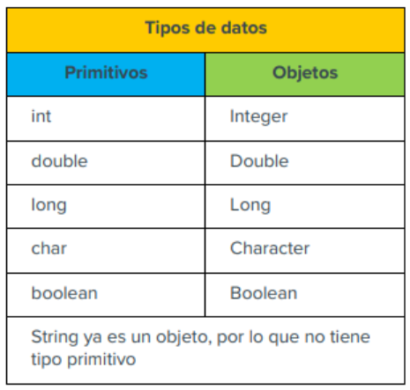
Colecciones
¿Qué son las colecciones?:
Una colección representa un grupo de objetos, conocidos como elementos. Podemos crear una colección con cualquier tipo de objeto, incluso los creados por nosotros. La única restricción es que no podremos crear una colección sólo de tipo primitivo, para eso usaremos los tipos de objetos equivalentes a los primitivos. Por ejemplo: en vez de int, hay que utilizar Integer. A continuación veremos los objetos equivalentes a los primitivos de Java.
Notes:
Nota: slides para trabajar teoría

Slide 23

Arreglos vs Colecciones
Arreglos:
Tamaño fijo: Los arreglos tienen un tamaño fijo que se define al crearlos.
Tipo de datos único: Los arreglos almacenan elementos de un único tipo de dato.
Acceso por índice: En los arreglos se accede a elementos por su índice numérico.
Almacenamiento continuo: Los arreglos son continuos en memoria,
Colecciones:
Tamaño variable: Las colecciones se expanden conforme se agregan elementos.
Múltiples tipos: Las colecciones pueden almacenar objetos de diferentes tipos.
Acceso no por índice: En las colecciones se accede por iteración o claves.
Almacenamiento no continuo: Las colecciones pueden fragmentarse.
Notes:
Versión 3: slides para trabajar teoría

Slide 24



Arreglando

Slide 25
Arreglando
Pongamos en práctica: 🙌
Los arreglos son estructuras que nos permiten almacenar varios datos con un tipo en común. Esto sirve para gestionar una lista de supermercado o para organizar a los jugadores titulares de tu equipo favorito. Son ampliamente utilizados y es por esto que es necesario ponerlo en práctica.
Consigna: ✍️
Crear un arreglo para almacenar 3 números reales ingresados por el usuario y mostrar el mayor elemento.
Tiempo🕛: 25 minutos
Paso a paso: ⚙️
declara el arreglo con tamaño 3
recorrer el arreglo con un bucle for
pedir el numero al usuario dentro del bucle
asignar el valor a cada elemento utilizando el iterador i
luego de almacenar, recorre el arreglo con otro bucle for dónde validarás cuál es el mayor (condicionales)
Notes:
Nota: slide para incluir la ejercitación de la clase (práctica o teórica).

Slide 26
RESUMEN
¿Qué logramos en esta clase?
Comprender la sintaxis e implementación de los arreglos en Java
Aprender el concepto de colecciones y las principales diferencias que tienen con los arreglos

Slide 27

¿?
¿Alguna consulta?
Momento de preguntas

Slide 28
Te invitamos a revisar en la plataforma los siguientes documentos/ejercicios.
Cualquier duda que te surja sobre ellos ¡Tráelos a la próxima clase!
WORKING
TIME
Repasar nuevamente la grabación de esta clase
Revisar el material compartido en la plataforma de Moodle
Traer al próximo encuentro todas tus dudas.

Slide 29


